Slide 1
Викторина по ПДД.

Slide 2
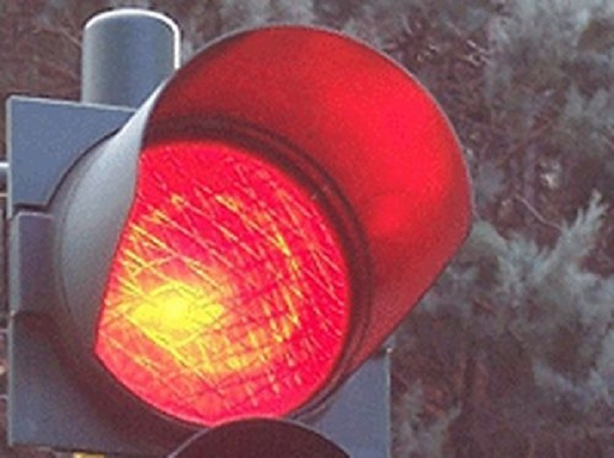
Задание 1.

Slide 3
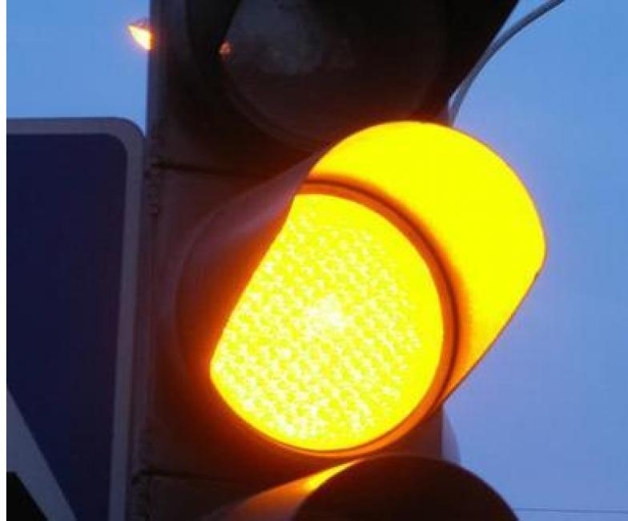

Slide 4
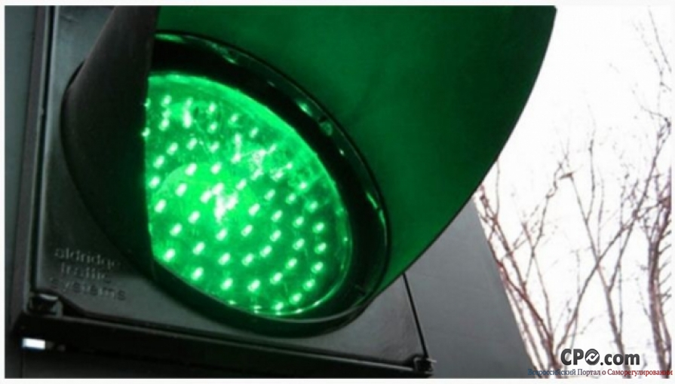

Slide 8
Задание 2.

